Slide 1
Federal Authentication Service (FAS)

Slide 2
Actueel goedgekeurde authenticatiemiddelen
Strong
 | eID + PIN-code with connected card reader (500)
 | eID + PIN-code with wireless card reader (500)
 | SIM card with PIN-code (450)
 | Security code via mobile app, user-id + password (400)
 | Security code via SMS, user-id + password (400)
 | Security code on paper (paper token), user-id + password (200)
 | User-id + password (100)
Weak
Notes:
NL

Slide 3
Demo Itsme ‘in band’

Slide 4
Demo Itsme ‘out of band’

Slide 5
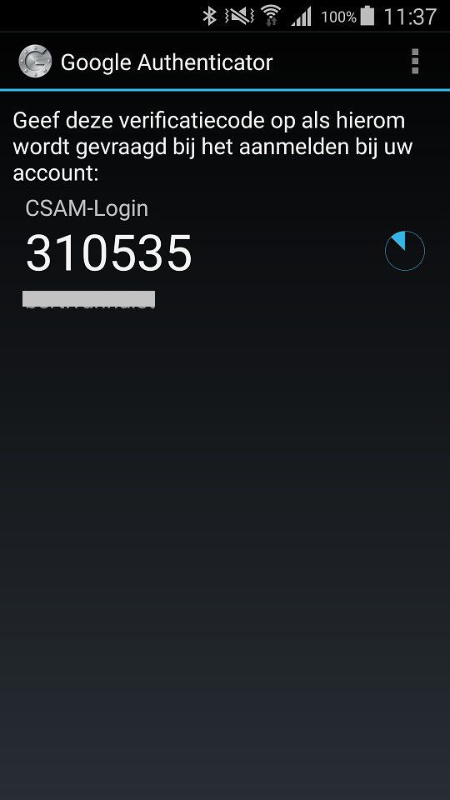
TOTP via mobiele app
Eenmalige registratie van een mobiele app via eID bootstrap
Gebruiker kiest zelf een mobiele app om codes te genereren
Voorwaarde: app moet compatibel zijn met het TOTP protocol (Time-based One Time Password)
Voorbeelden van compatibele apps: Google Authenticator, Duo Mobile, Amazon AWS MFA en Authenticator
Dergelijke apps zijn gratis verkrijgbaar in de app stores
Notes:
Activatie van een app:
https://www.youtube.com/watch?v=5Gh0onNP0fI

Slide 6
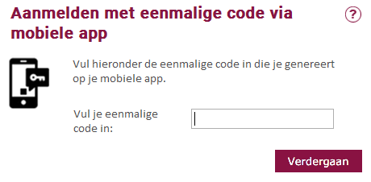
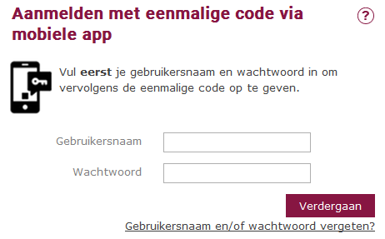
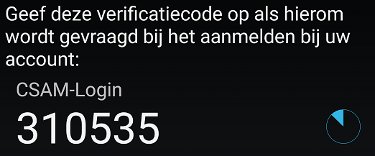
TOTP via mobiele app
Om aan te melden
Stap 1: invullen gebruikersnaam en wachtwoord
Stap 2: invullen eenmalige code gegenereerd door de mobiele app (app genereert nieuwe code om de 30 sec)
Notes:
Aanmelden op smartphone of tablet:
https://www.youtube.com/watch?v=Lw0UjKMbb5I

Slide 7
TOTP via mobiele app
Compatibel met webtoepassingen op zowel mobiele als vaste toestellen (PC, laptop)
Veiliger dan een wachtwoord op zich
kennisfactor = wachtwoord
bezitsfactor = toestel met geregistreerde mobiele app
Iets minder gebruiksvriendelijk ten opzichte van een wachtwoord
eenmalige code overtypen of copy/pasten

Slide 8
Niet-eID-houders
Basis scenario
Service desk, Gemeente, Registratiekantoor, Ambassades
Identificatie op basis van procedure conform eIDAS (eventueel aanmaak van bisnummer)
Creatie SMA profiel met uniek emailadres en (optioneel) mobiel numme
Automatische aanmaak activatiecode (4 x 5 hoofdletters en cijfers)
Versturen email met activatielink (48 uur geldig)
1
Activatie-code
________
_____
Klik
activatielink
in email
2
papieren kopie
A
C
T
I
V
A
T
I
E
max 3 pogingen
Aanmelden activatiecode
FAS scherm
sms wordt verstuurd indien mobiel nummer gekend is en Belgisch (+32)
Kiezen gebruikersnaam en wachtwoord
SMA scherm
Activeren
digitale sleutel:
Digitaal token of mobiel app of SMS
SMA scherm

Slide 9
Demo TOTP via mobiele app
Notes:
https://www.youtube.com/watch?v=0EwGBbgPv0I

Slide 10
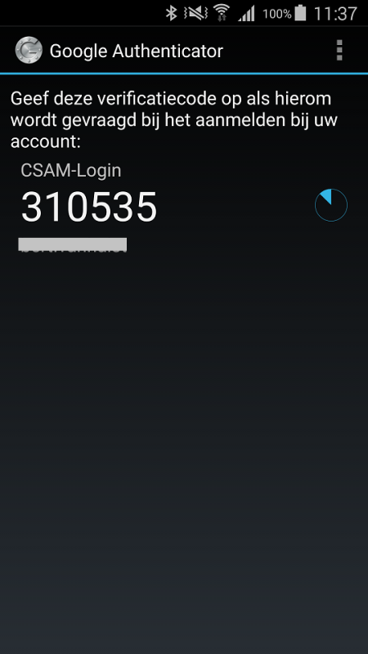
Vervanging papieren token door TOTP
Om veiligheidsredenen (papieren token is bvb. gemakkelijk te copiëren met smartphone) is het wenselijk om de papieren token te vervangen door een veiligere digitale token (cf. ook eIDAS-verordening)
TOTP-app als "digitale token"
Deze overgang heeft geen impact op de toepassingen

Slide 11
Aanpassing gebruikersreglementen
Aanpassing gebruikersreglementen voor de burgers en de ondernemingen (BC van 27 juni 2018)
diverse authenticatiemiddelen worden gegroepeerd per veiligheidsniveau
alle toepassingen die een eID vereisen als authenticatiemiddel worden ook toegankelijk mits gebruik van de authenticatiemiddelen “ITSME” en “TOTP”
authenticatie voor een toepassing gebeurt met elk middel van het minimaal vereiste niveau en van alle hogere niveaus
toepassingen worden in overeenstemming met de veiligheidsniveaus weergegeven in tabelvorm
toepassingen zullen in de toekomst ook toegankelijk zijn met behulp van nieuwe authenticatiemiddelen van hetzelfde niveau

